Slide 1
Struts2 基础
李小薪
2016/09/16, Fri., 20:36:14

Slide 2
环境配置
安装JDK(仅有JRE还不够)
安装MyEclipse8.5
安装TomCat6.0
下载apache-tomcat-6.0.45
配置tomcat的环境变量:
CATALINA_HOME=“tomcat的安装路径”
JRE_HOME=“jre的安装路径”
JAVA_HOME=“jdk的安装路径”

Slide 3
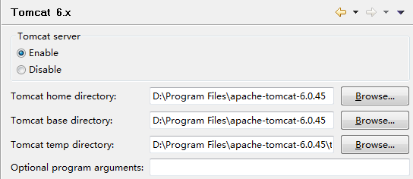
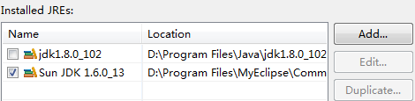
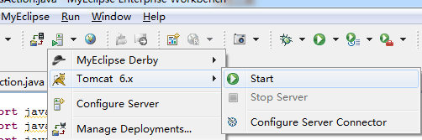
在MyEclipse中配置TomCat
菜单: MyEclipse→Preferences→ Servers→Tomcat→Tomcat6.x
首先，配置路径
然后，配置JDK， 在配置JDK时需要特别注意： 必须是JDK(而非JRE)的安装目录；
如果JDK的路径配置错误， 可以在菜单Windows→Preferences→ Java→Installed JREs中修正。 但是，需要注意的是，这里必须选用 Sun JDK 1.6.0_13
测试是否配置成功：

Slide 4

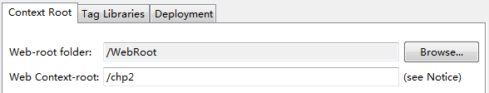
新建基于Struts2的Web Project
新建Web Project工程(例如，命名为Hello)
右键Hello工程名→ MyEclipse→Add Struts Capabilities…
部署：在菜单栏中选中：
右击项目名，选择Properties→Myeclipse→web 修改访问路径即可
测试

Slide 5
MVC模型
action=“Hello.action”
View(视图)：.jsp页面
业务控制器(Action): com包下的Hello.java
<form id="form1" name="form1" method="post" action="Hello">
<p>Hello: <input type="text" name="msg" id="username"/>
<input type="submit" name="submit" value="登录"/></p>
</form>
package com;
public class Hello {
private String msg;
public String getMsg(){}
public void setMsg(msg){}
public String login(){}
public String execute(){}
}
Controller(控制器): struts.xml
<struts>
<package name="default" extends="struts-default">
<action name="Hello" class="com.Hello">
<result name="successx">/success.jsp</result>
<result name="error">/error.jsp</result>
<result name="login">/login.jsp</result>
</action>
</package>
</struts>

Slide 6
View中的post和get
action=“Hello.action”
View(视图)：.jsp页面
<form id="form1" name="form1" method="post" action="Hello">
<p>Hello: <input type="text" name="msg" id="username"/>
<input type="submit" name="submit" value="登录"/></p>
</form>
Form中的get和post方法，在数据传输过程中分别对应了HTTP协议中的GET和POST方法。二者主要区别如下：
Get是用来从服务器上获得数据，而Post是用来向服务器上传递数据。
Get将表单中数据的按照variable=value的形式，添加到action所指向的URL后面，并且两者使用“?”连接，而各个变量之间使用“&”连接；Post是将表单中的数据放在form的数据体中，按照变量和值相对应的方式，传递到action所指向URL。

Slide 7
在页面和控制器中指定Action要调用的方法
View(视图)：.jsp页面
业务控制器(Action):com包下的Hello.java
<form id="form1" name="form1" method="post" action="Hello">
<p>Hello: <input type="text" name="msg" id="username"/>
<input type="submit" name="submit" value="登录"/></p>
</form>
package com;
public class Hello {
private String msg;
public String getMsg(){}
public void setMsg(msg){}
public String login(){}
public String execute(){}
}
Controller(控制器): struts.xml
究竟调用了Hello的哪个方法？
<action name="Hello" class="com.Hello">
<result name="successx">/success.jsp</result>
</action>
一个action对应着多个业务逻辑
默认情况下调用: com.Hello的execute()方法
也可以在jsp页面中指定：
也可以在控制器中指定：
在控制器使用通配符：
<form id="form1" name="form1" method="post" action="Hello!login">
<action name=“Hello" class="com.Hello" method="login">
<action name=“Hello_*" class="com.Hello" method=“{1}">

Slide 8
Action类的创建
用普通的Java类充当Action
通过实现Action接口创建Action类
通过继承ActionSupport实现Action类
public class Hello extends ActionSupport {
private String msg;
public String getMsg(){return msg;}
public void setMsg(String msg){this.msg=msg;}
public String execute(){
if(msg.equals("")) return "error";
else return "successx";
}
｝

Slide 9
通过action直接访问某jsp页面
也可以通过action直接访问某jsp页面，需要在struts.xml进行如下设置：
<action name="login" class="com.Hello" method="login">
<result name="login">/success.jsp</result>
<result name="error">/error.jsp</result>
</action>
// 通过 http://localhost:8080/chp2/view, 可以直接访问success.jsp
// 相当于http://localhost:8080/chp2/success.jsp, 但是单纯这样做没有意义
<action name=“view”>
<result>/success.jsp</result>
</action>
// 一般情况下，采用action的方式访问jsp页面时，都是期望jsp与某个action类交互，以处理某些业务逻辑，例如，从中获取数据。那么，如何在JSP页面中显示这些数据呢？通过struts标签可以做到这一点
<action name=“view" class="com.Hello" >
<result>/success.jsp</result>
</action>

Slide 10

中文乱码
通过pageEncoding属性修正.jsp页面的中文乱码：
<%@ page language=“java” import=“java.util.*” pageEncoding=“ISO-8859-1”%> // 可能引起中文乱码
<%@ page language=“java” import=“java.util.*” pageEncoding=“UTF-8”%> // 正确的编码方式
菜单Windows→ Preferences→ Workspace→Text file encoding:

